Slide 1
Ca lâm sàng Xuất huyết giảm tiểu cầu miễn dịch
BSCKI. NGUYỄN QUỐC THÀNH
PGS.TS. HUỲNH NGHĨA
BỘ MÔN HUYẾT HỌC – KHOA Y – ĐẠI HỌC Y DƯỢC TPHCM

Slide 2
Lý do học
Xuất huyết giảm tiểu cầu (XHGTC) miễn dịch là một bệnh lý thường gặp với tần suất 7-10/100.000 dân, trong đó tiểu cầu bị phá huỷ bởi hệ thống miễn dịch của cơ thể.
Số lượng tiểu cầu thấp gây ra các biểu hiện xuất huyết dưới da và niêm mạc, một số trường hợp nặng có thể dẫn đến xuất huyết não và tử vong.
Học ca lâm sàng này sẽ giúp SV xác định và phân biệt rõ ràng hơn các biểu hiện xuất huyết trên lâm sàng, từ đó có thể biện luận tìm nguyên nhân gây xuất huyết.
Qua đó, đề xuất các xét nghiệm để chẩn đoán xác định và nêu hướng điều trị bệnh XHGTC miễn dịch.

Slide 3
MỤC TIÊU HỌC TẬP
Sau khi học xong, sinh viên có thể:
Nêu được định nghĩa bệnh XHGTC miễn dịch
Nêu được các đặc điểm lâm sàng, các biểu hiện xuất huyết của bệnh XHGTC miễn dịch
Mô tả được cơ chế bệnh sinh XHGTC miễn dịch
Biện luận các xét nghiệm trong bệnh XHGTC miễn dịch
Liệt kê các phương pháp điều trị XHGTC miễn dịch

Slide 4
HƯỚNG DẪN CHUẨN BỊ
Sinh viên phải đọc và tham khảo những tài liệu hướng dẫn dưới đây trước buổi học ca lâm sàng Xuất huyết giảm tiểu cầu miễn dịch:
Sách Bài giảng Huyết học Y4 – Bài Xuất huyết giảm tiểu cầu miễn dịch.
Reyhan Diz, José A. (2016), Thrombocytopenia, William, 117: 1993-2024.
Cine DB, Cuker A, Semple JW. (2014), Pathogenesis of immune thrombocytopenia, Press Med, 43: 49-59.
Cooper N (2014), A review of the management of childhood immune thrombocytopenia: how can we provide an evidence-based approach?, Br J Hematol, 165(6): 756-767.
Lo E, Deane S. (2014), Diagnosis and classification of immune thrombocytopenia, Autoimmune Rev, 13(4-5): 577-583.
Masher M. (2014), Immune thrombocytopenia, S D Med, 67(10): 415-417

Slide 5
CA LÂM SÀNG
Hành chánh:
BN nữ, 20 tuổi
Địa chỉ: Vĩnh Long
Nghề nghiệp: sinh viên
Nhập viện vào ngày thứ 3 của bệnh
Lý do vào viện: Nhiều vết bầm ở da và chảy máu răng không cầm

Slide 6
CA LÂM SÀNG
Liệt kê các nguyên nhân khiến BN đến khám/nhập viện?

Slide 7
CA LÂM SÀNG
Lý do đến khám và nhập viện của bệnh nhân:
Nhiều vết bầm ở da
Chảy máu răng không cầm

Slide 8
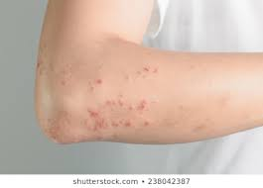
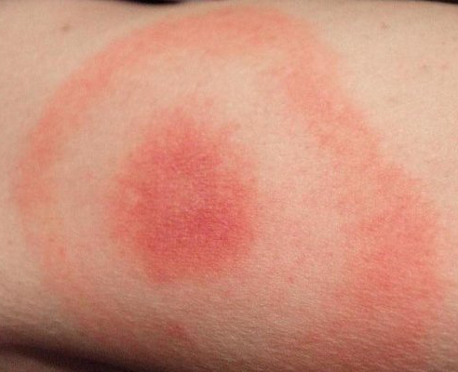
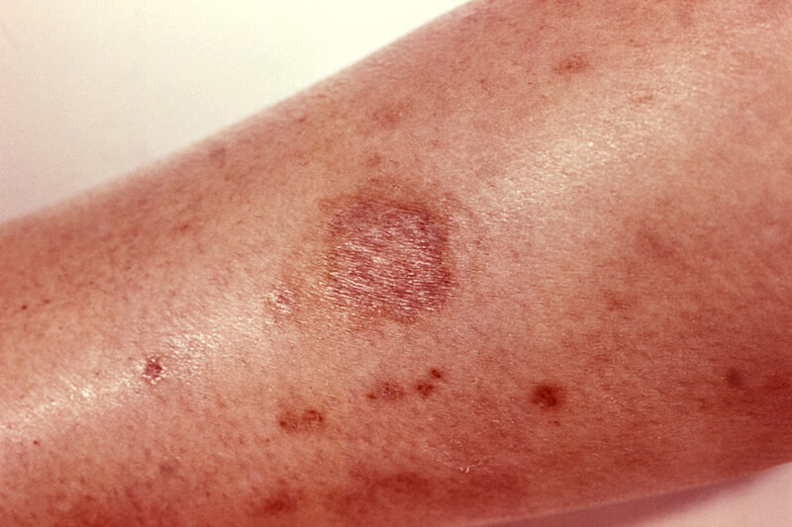
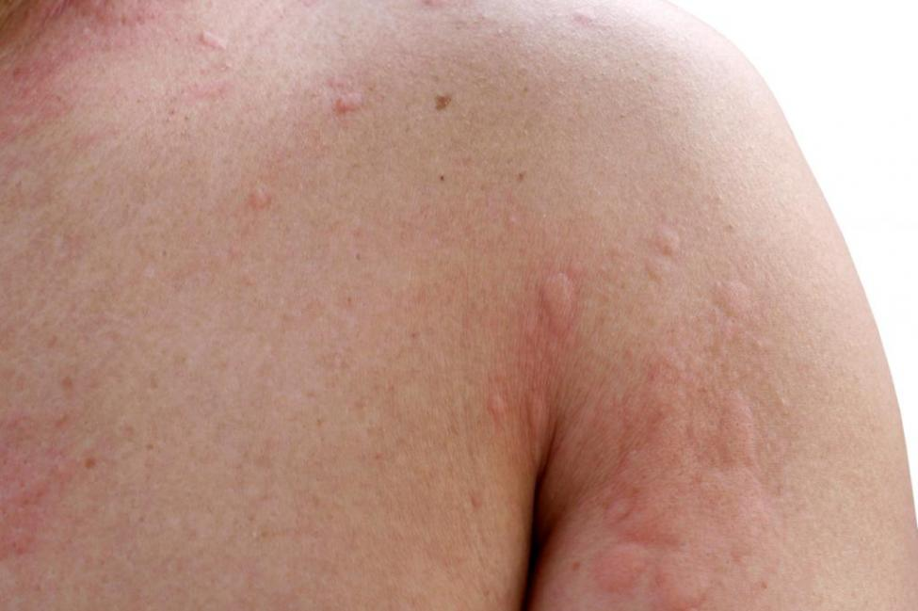

Slide 9
CA LÂM SÀNG
Trường hợp này có thể nghĩ đến các nguyên nhân nào có thể gây ra các biểu hiện trên?

Slide 10
CA LÂM SÀNG
Các nguyên nhân có thể gây ra các biểu hiện trên:
Nhiều vết bầm da: dị ứng, côn trùng cắn, chấn thương, rối loạn đông cầm máu
Chảy máu răng không cầm: viêm nướu răng, chấn thương, rối loạn đông cầm máu
Phối hợp cả 2 triệu chứng: Chấn thương, Rối loạn đông cầm máu

Slide 11
CA LÂM SÀNG
Hành chánh:
BN nữ, 20 tuổi Địa chỉ: Vĩnh Long Nghề nghiệp: sinh viên
Nhập viện vào ngày thứ 3 của bệnh
Lý do vào viện : Nhiều vết bầm ở da và chảy máu răng không cầm
Bệnh sử:
3 ngày nay tự nhiên nổi vết bầm ở da rải rác vùng ngực, bụng, vùng đùi và cánh tay hai bên, (T) > (P).
Vết bầm xuất hiện tự nhiên, to nhỏ không đều nhau, không mất đi khi ấn, không đau, không ngứa, xuất hiện ngày càng nhiều hơn rải rác toàn thân.
Đến cùng ngày nhập viện, bệnh nhân phát hiện chảy máu chân răng khi thức dậy, chảy rỉ rả không cầm nên đến khám và nhập viện.
Tiền căn: Chưa ghi nhận bệnh lý của bệnh nhân và gia đình. BN chưa có lập GĐ, kinh nguyệt từ năm 13 tuổi và không có bất thường

Slide 12
CA LÂM SÀNG
Các triệu chứng ghi nhận được qua thăm hỏi bệnh sử trên BN này?

Slide 13
CA LÂM SÀNG
Các biểu hiện lâm sàng có thể ghi nhận được qua thăm hỏi bệnh sử trên bệnh nhân:
Bệnh khởi phát nhanh, đột ngột trong vòng 3 ngày
Xuất huyết xuất hiện tự nhiên
Chấm xuất huyết dưới da dạng chấm, dạng ban, dạng mảng bầm, rải rác ở tay, chân, hông lưng, ngực, bụng
Xuất huyết niêm mạc nướu răng

Slide 14
CA LÂM SÀNG
Cần khai thác thêm gì trong bệnh sử của bệnh nhân?

Slide 15
CA LÂM SÀNG
Cần khai thác thêm các triệu chứng của bệnh nhân:
Xuất huyết các cơ quan khác:
Tiêu hoá: ói ra máu, tiêu phân đen, tiêu ra máu
Âm đạo: rong kinh, rong huyết, cường kinh
Thận-tiết niệu: tiểu máu
Xuất huyết kết mạc
Xuất huyết não: tri giác, triệu chứng TK định vị, dấu yếu liệt…

Slide 16
CA LÂM SÀNG
Cần khai thác thêm các triệu chứng của bệnh nhân:
Các biểu hiện khác bên cạnh triệu chứng xuất huyết: sốt, vàng da vàng mắt, dấu suy tế bào gan, dấu tăng áp lực TM cửa…
Các biểu hiện của các nhóm bệnh lý miễn dịch hoặc tự miễn khác: hồng ban cánh bướm, đau khớp, phù, sốt…

Slide 17
CA LÂM SÀNG
Cần khai thác thêm gì về tiền căn của BN này?

Slide 18
CA LÂM SÀNG
Cần khai thác thêm về tiền căn của BN:
Bản thân:
Biểu hiện của nhiễm siêu vi, nhiễm trùng (sốt, chảy mũi trong, ho đàm…)
Tiền căn nhiễm HBV, HCV, HIV
Tiền căn dùng thuốc: thuốc kháng đông, thuốc chống kết tập tiểu cầu, NSAID…
Tiền căn xuất huyết hoặc có các triệu chứng tương tự lần bệnh này
Gia đình: có người thân bị bệnh lý huyết học, hoặc có triệu chứng xuất huyết tương tự…

Slide 19
CA LÂM SÀNG
Thăm khám lâm sàng:
BN tỉnh, tiếp xúc tốt.
M: 86 l/p, HA: 110/60 mmHg, SpO2: 98% khí trời, Nhịp thở: 20 l/p.
Da niêm hồng.
Chấm XH, ban xuất huyết da rải rác cánh tay và cẳng tay 2 bên (T) > (P).
Mảng bầm da vùng hông lưng, bụng, ngực
Chảy máu chân răng rỉ rả, bướu máu niêm mạc lưỡi.
Cổ mềm, không dấu TK định vị, đồng tử 2mm đều 2 bên, PXAS (+)
Gan lách hạch không sờ chạm.

Slide 20
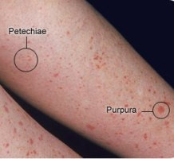
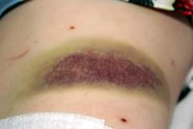
CA LÂM SÀNG

Slide 21
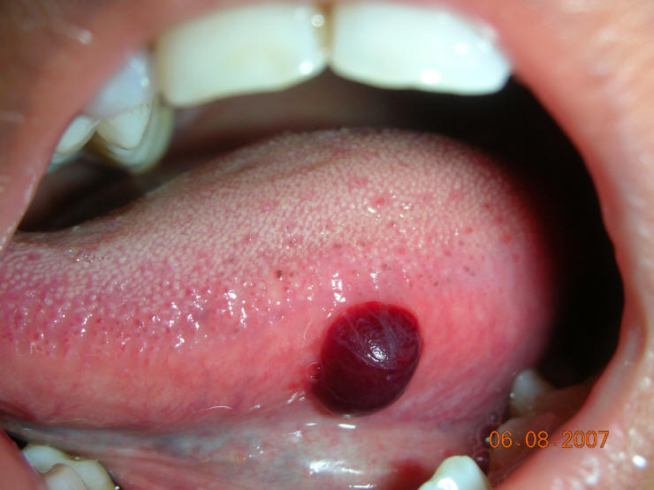
CA LÂM SÀNG

Slide 22
CA LÂM SÀNG
Nêu các đặc điểm của biểu hiện xuất huyết có thể ghi nhận được trên bệnh nhân này.

Slide 23
CA LÂM SÀNG
Đặc điểm của các biểu hiện xuất huyết có thể ghi nhận được trên bệnh nhân này:
Xuất huyết dưới da, xuất huyết nướu răng
Đặc điểm của các biểu hiện xuất huyết:
Xuất hiện tự nhiên + Không đối xứng
Đa dạng + Nhiều độ tuổi
Nhiều vị trí
Notes:
Nhiều độ tuổi: có mới có cũ, có trước có sau

Slide 24
CA LÂM SÀNG
Nêu các nguyên nhân có thể gây ra các biểu hiện xuất huyết như trên

Slide 25
CA LÂM SÀNG
Các nguyên nhân gây ra tình trạng XH của BN ?
 | Thành mạch | Tiểu cầu | Đông máu huyết tương | Phối hợp
Tự nhiên | ++ | +++ | + | ++
Dưới da | ++ | +++ | ++ | +++
Niêm mạc | (± ) | +++ | ++ | +++
Khớp | Không | (± ) | +++ | +++
Nội tạng | Không | +++ | ++ | +++
Thần kinh Trung ương | Không | 3-5% | < 2% | 5-10%
Notes:
Thành mạch: đối xứng, trọng lực → loại
YTĐM: → loại
+ bẩm sinh: nhỏ
+ mắc phải: thiếu K, bệnh gan..

Slide 26
CA LÂM SÀNG
Khả năng trên BN này, nguyên nhân XH là gì?

Slide 27
CA LÂM SÀNG
Nguyên nhân có thể gây ra tình trạng XH của BN
 | Thành mạch | Tiểu cầu | Đông máu huyết tương | Phối hợp
Tự nhiên | ++ | +++ | + | ++
Dưới da | ++ | +++ | ++ | +++
Niêm mạc | (± ) | +++ | ++ | +++
Khớp | Không | (± ) | +++ | +++
Nội tạng | Không | +++ | ++ | +++
Thần kinh Trung ương | Không | 3-5% | < 2% | 5-10%
Notes:
Do tiểu cầu: có thể số lượng/chất lượng: biểu hiện lâm sàng giống nhau
Giảm chất lượng
+ bẩm sinh: hình thể, nhỏ…
+ mắc phải: thuốc (aspirin, NSAIDs, chống kết tập tiểu cầu), siêu vi,

Slide 28
CA LÂM SÀNG
Nêu chẩn đoán sơ bộ và chẩn đoán phân biệt có thể có trên BN này

Slide 29
CA LÂM SÀNG
Chẩn đoán:
Δ sơ bộ: Xuất huyết giảm tiểu cầu miễn dịch
Δ phân biệt:
Suy tuỷ
AML, ALL, Bệnh lý ác tính di căn tuỷ xương
Lupus ban đỏ hệ thống, $Evans,
HBV, HCV, HIV, H.pylori…

Slide 30
CA LÂM SÀNG
Đề nghị các xét nghiệm cận lâm sàng cần thiết

Slide 31
CA LÂM SÀNG
Các cận lâm sàng đề nghị:
Tổng phân tích các thành phần máu (máy đếm tự động)
Phết máu ngoại biên.
Thời gian máu chảy
Đông máu toàn bộ: PT, aPTT, Fibrinogen

Slide 32
CA LÂM SÀNG
Sau khi thăm khám lâm sàng:
BS nghi ngờ các biểu hiện XH của bệnh nhân là do giảm số lượng tiểu cầu, nên đề nghị làm XN công thức máu và XN đông máu toàn bộ.
Công thức máu:
Hb: 12.1 g/dL MCV: 83.5 fL MCH: 26.8 pg PLT: 9 K/uL
WBC: 8.55 K/uL
Neu: 62.1% Lym: 29.6% Mono: 5.8% Eos: 0.5% Baso 0.3%
TS: 6 phút (2-5 phút)
Đông máu toàn bộ:
PT: 12.8”(12”) aPTT: 26.8”(30”) Fibrinogen: 2.23 g/L

Slide 33
CA LÂM SÀNG
Biện luận kết quả xét nghiệm đã có.

Slide 34
CA LÂM SÀNG
Biện luận kết quả xét nghiệm đã có.
Dòng HC và BC trong giới hạn bình thường
Tiểu cầu giảm
TS kéo dài
PT, aPTT, Fibrinogen trong giới hạn bình thường

Slide 35
CA LÂM SÀNG
Nêu các nguyên nhân gây ra tình trạng trên.

Slide 36
CA LÂM SÀNG
Các nguyên nhân gây ra tình trạng giảm số lượng TC:
Nguyên nhân trung ương:
Suy tuỷ
Bệnh lý ác tính tại tuỷ: AML, ALL, CLL,
Bệnh lý ác tính di căn/xâm lấn tuỷ xương
Nguyên nhân ngoại biên:
Do tăng tiêu thụ: DIC
Do tăng phá huỷ trong bệnh lý miễn dịch: lupus, ITP, viêm giáp tự miễn…
Do nhiễm trùng, nhiễm siêu vi: HBV, HCV, HIV…
Do thuốc: quinidine, heparine, peniciline…

Slide 37
CA LÂM SÀNG
Đề nghị thêm các cận lâm sàng cần thiết để đưa ra chẩn đoán xác định cho BN

Slide 38
CA LÂM SÀNG
Các cận lâm sàng đề nghị thêm:
Tuỷ đồ
Bilan miễn dịch: ANA, anti DsDNA, FT3, FT4, TSH
Các XN khác: HP test IgM-IgG, HBsAg, anti HCV, HIV
Chẩn đoán hình ảnh: siêu âm bụng-tim, ECG, XQ ngực
Tổng phân tích nước tiểu

Slide 39
CA LÂM SÀNG
Sau khi xem kết quả XN công thức máu và đông máu toàn bộ:
BS đề nghị thực hiện thêm các XN để chẩn đoán xác định bệnh.
Kết quả:
Tủy đồ: Tủy khá, mẫu tiểu cầu tăng, khoảng 80 mẫu tiểu cầu trên lam, đầy đủ các giai đoạn. Dòng hồng cầu và bạch cầu trong giới hạn bình thường, không thấy tế bào lạ.
ANA: (-) Anti DsDNA: (-)
TSH: 3 mUI/L (0.27 – 4.2 mUI/L) FT3: 4 pmol/L (3.1 – 6.8 pmol/L)
FT4: 21.5 pmol/L (12 – 22 pmol/L)
HP – IgM: (-) HP – IgG: (-)
HBsAG (-) anti HCV (-) HIV (-)
Tổng phân tích nước tiểu: HC (++)

Slide 40
CA LÂM SÀNG
Biện luận kết quả xét nghiệm

Slide 41
CA LÂM SÀNG
Biện luận kết quả xét nghiệm:
Tuỷ đồ: Dòng HC và BC trong giới hạn bình thường, MTC tăng cao, đáp ứng với tình trạng giảm số lượng tiểu cầu trong máu ngoại vi → giảm số lượng TC do nguyên nhân ngoài tuỷ
Các XN bệnh lý miễn dịch (-), bệnh lý nhiễm trùng (-)
BN có tình trạng tiểu máu vi thể

Slide 42
CA LÂM SÀNG
Nêu chẩn đoán xác định của bệnh nhân

Slide 43
CA LÂM SÀNG
Chẩn đoán xác định bệnh:
Xuất huyết giảm tiểu cầu miễn dịch

Slide 44
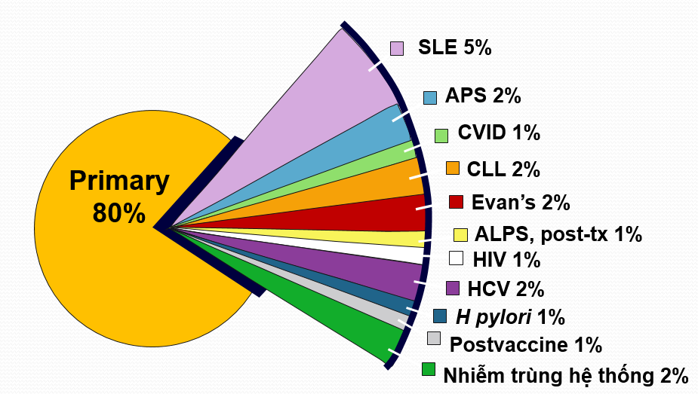
Giảm tiểu cầu
Có nhiều bệnh gây ra tình huống này : DIC, TTP, SXH Dengue, HIV, SLE, pITP, AMT (Amegakaryocytic thrombocytopenia), do thuốc (heparin, interferon), có thai …
Cơ chế SLB hoàn toàn khác nhau, rất phức tạp,
Điều trị khác hẳn nhau
Cines DB, et al. Blood. 2009;113:6511-6521.

Slide 45
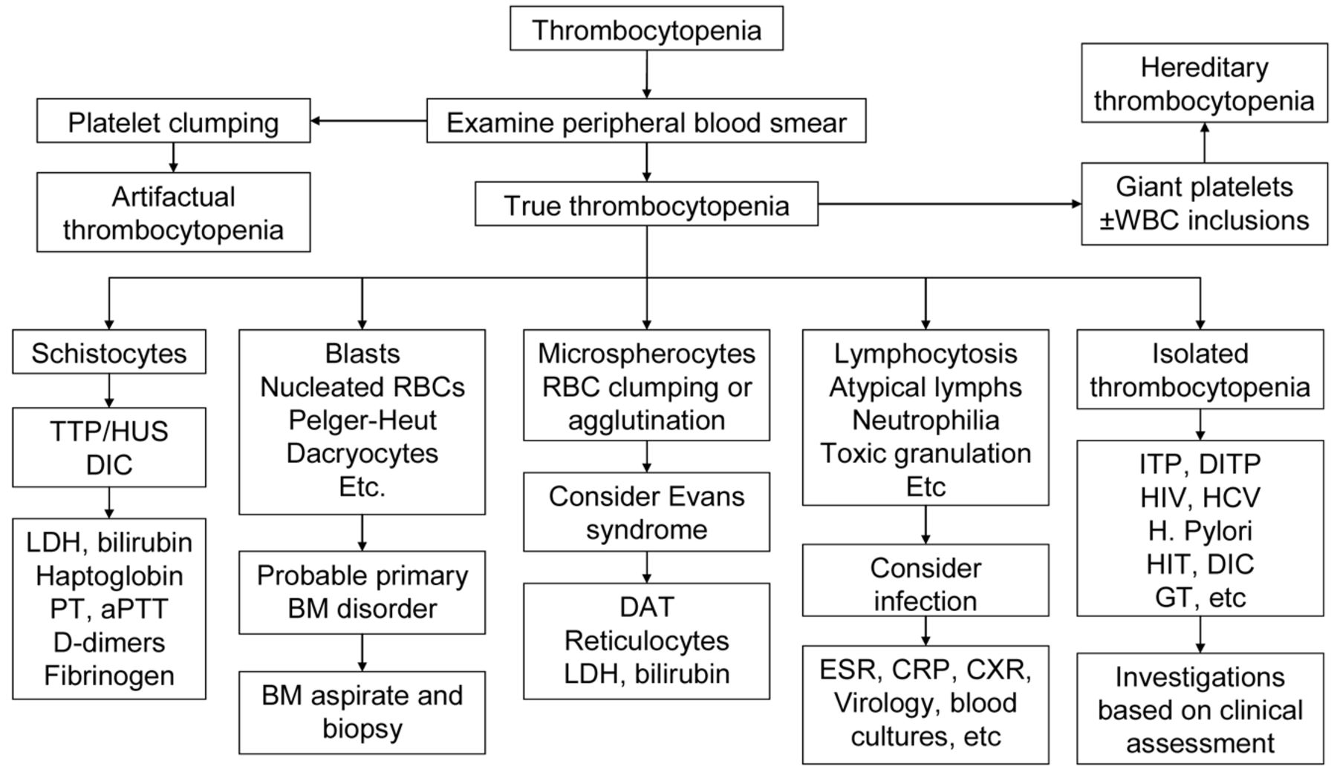
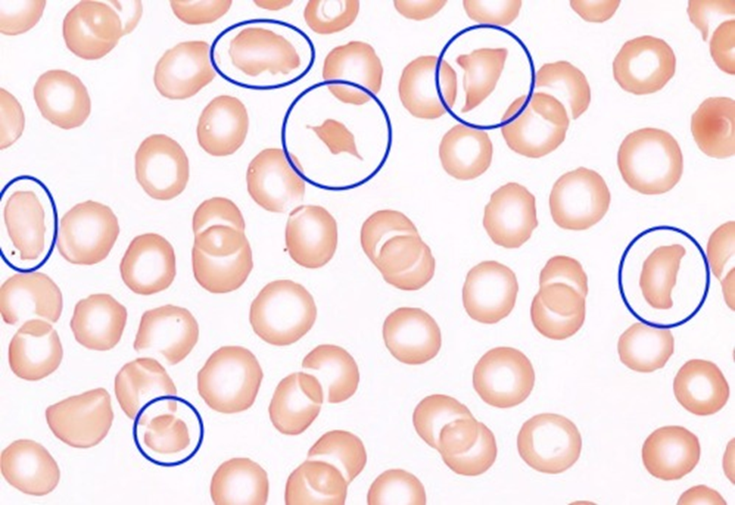
Tiếp cận bệnh nhân giảm tiểu cầu theo nguyên nhân
LDH tăng, Bilirubin GT tăng, Hap to globin giảm → tán huyết
Coom’b tt (-) → TTP/HUS
LDH tăng, Bilirubin GT tăng, Hap to globin giảm → tán huyết
PT, aPTT kéo dài và Fibrinogen giảm → DIC

Slide 46
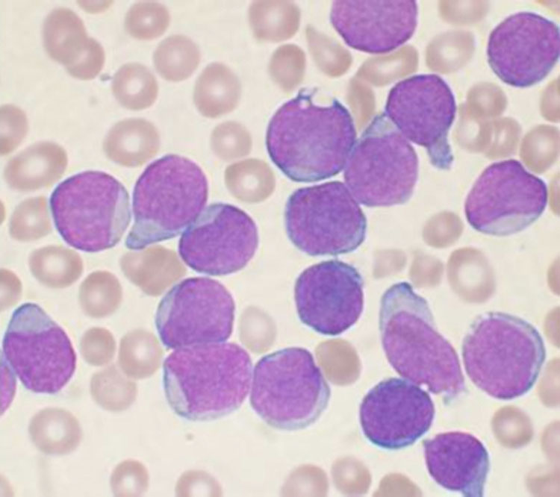
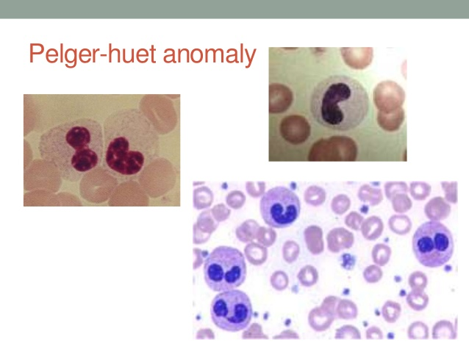
Tiếp cận bệnh nhân giảm tiểu cầu theo nguyên nhân

Slide 47
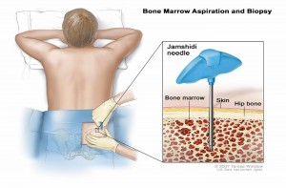
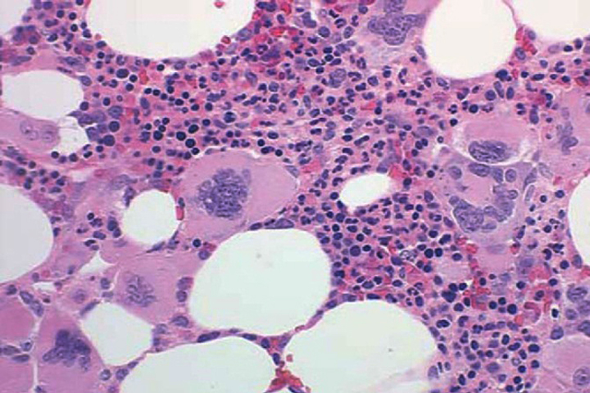
Xét nghiệm tủy xương
Chọc hút và sinh thiết tủy xương có thể giúp ích ở một vài bệnh nhân để xác định sự hiện diện hay vắng mặt mẫu tiểu cầu → chỉ ra nguyên nhân giảm tiểu cầu là do giảm sản xuất hay phá hủy.
Chọc hút và sinh thiết tủy xương có thể giúp ích ở những bệnh nhân lớn tuổi với giảm tiểu cầu đơn thuần để loại trừ
Loạn sản tủy
Bệnh bạch cầu
Xơ tủy nguyên phát

Slide 48
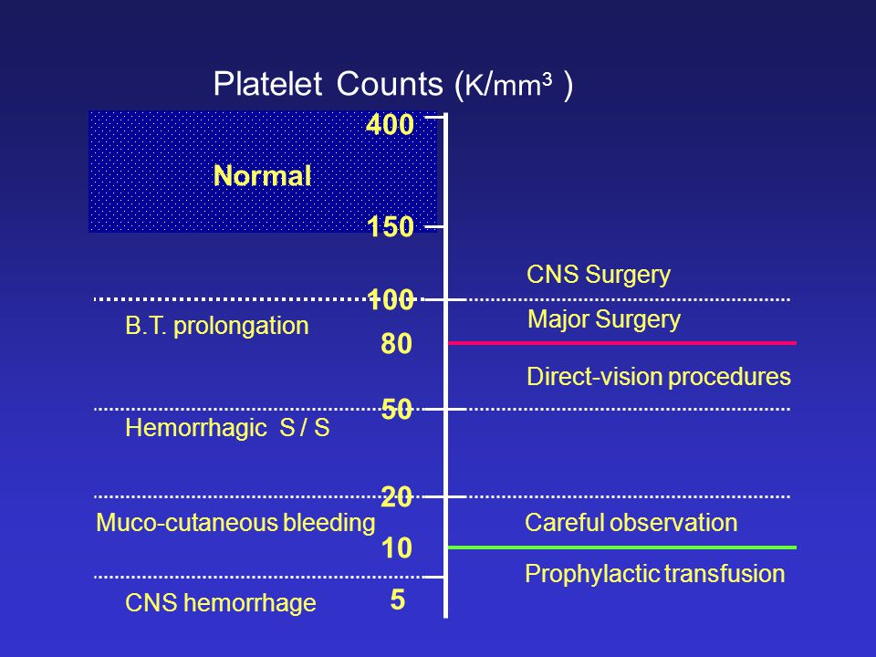
Giá trị của số lượng tiểu cầu trong lâm sàng

Slide 49
CA LÂM SÀNG
Nêu cơ chế bệnh sinh xuất huyết giảm tiểu cầu miễn dịch

Slide 50
CA LÂM SÀNG
Cơ chế bệnh sinh xuất huyết giảm tiểu cầu miễn dịch

Slide 51
CA LÂM SÀNG
Trình bày các phương pháp điều trị xuất huyết giảm tiểu cầu miễn dịch

Slide 52
CA LÂM SÀNG
Các phương pháp điều trị XHGTCMD

